Slide 1
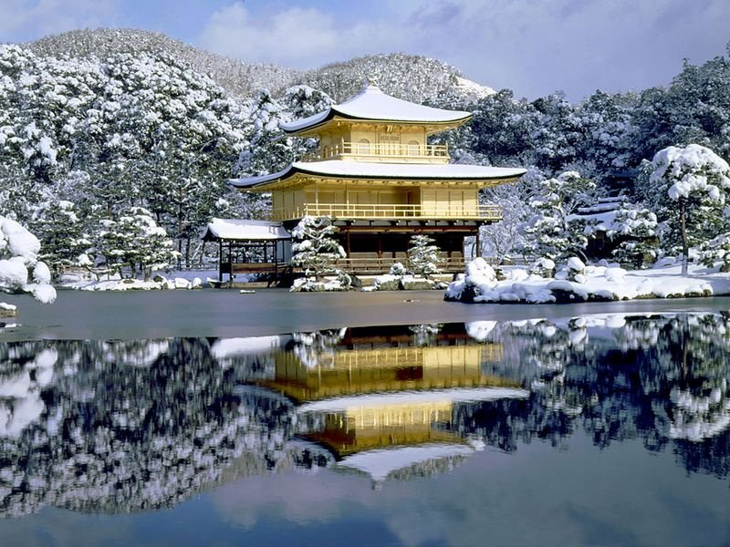
Праздник Усокаэ
Праздник снегирей (Япония)

Slide 2
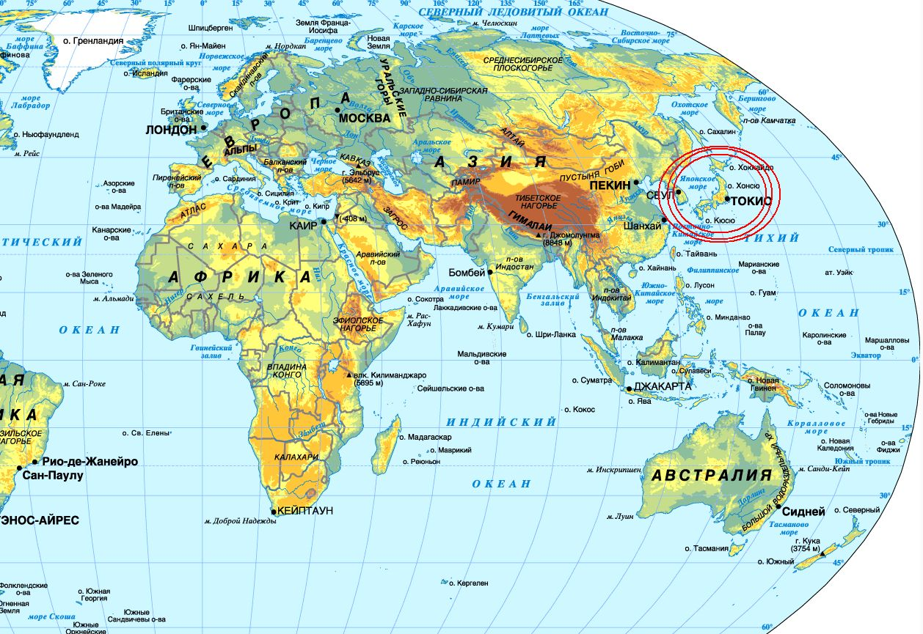
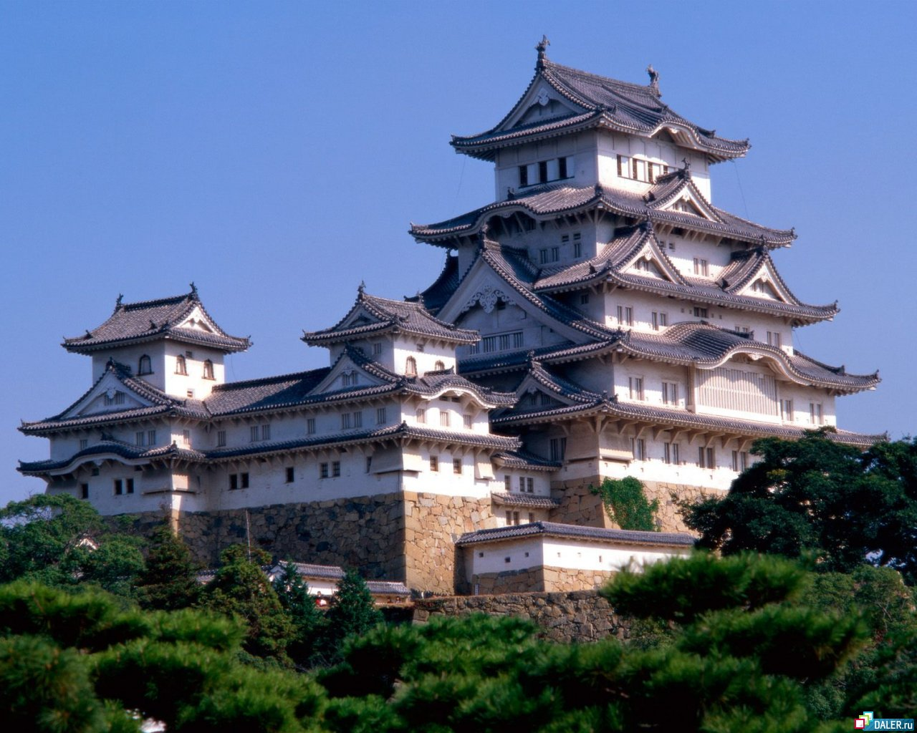
Ежегодно 7 января в храме Дадзайфу Теммангу в префектуре Фукуока (Япония), проводится старинный праздник Усокаэ,

Slide 3
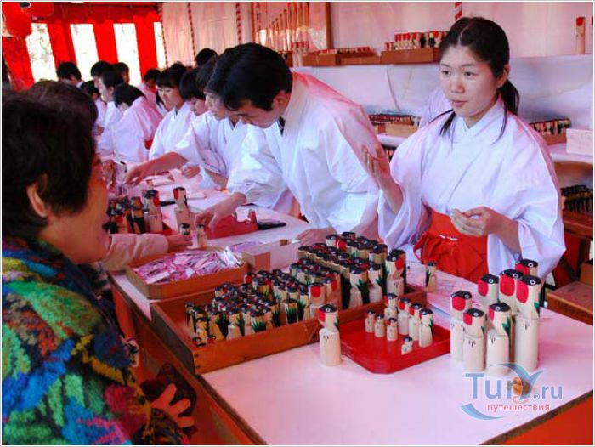
Главный обычай праздника - обмен фигурками снегирей. .

Slide 4
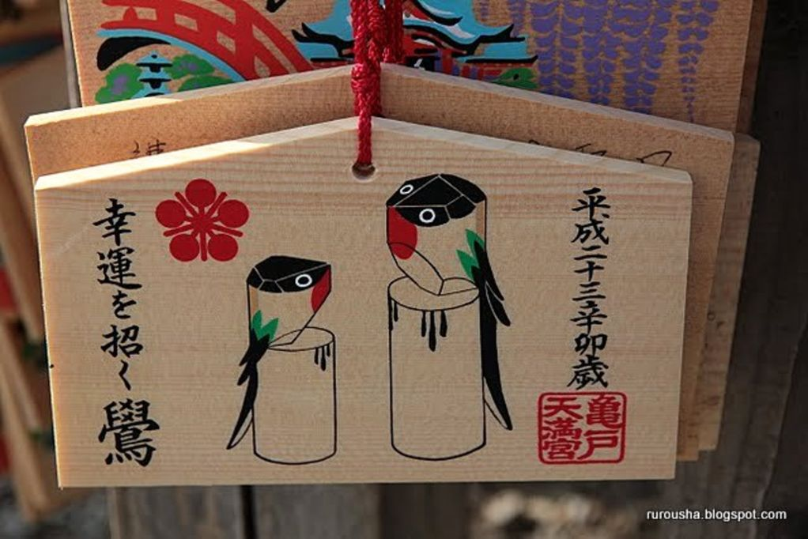
Люди верят, что вместе с маленькой птицей дарят другому человеку удачу.

Slide 5
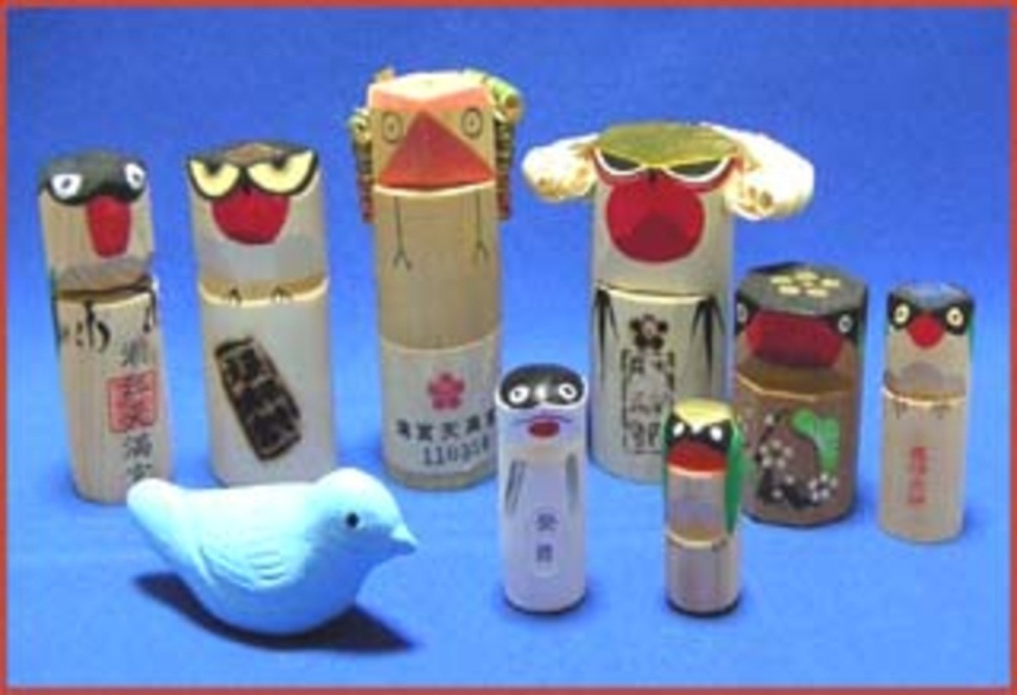
Обмениваясь амулетами-снегирями, все участники церемонии надеются получить специальное Усо, амулет, который для праздника специально готовят монахи храма - это позолоченная фигурка снегиря.

Slide 6
Вся церемония проходит следующим образом: вечером люди собираются возле тлеющих угольков костров со своими «усокаэ» («usokae»), или «киусо» («kiuso»), – простыми деревянными фигурками снегирей («усо»). В темноте киусо передаются из рук в руки участниками фестиваля, но периодически между обычными фигурками проскакивают позолоченные – их предоставляют священники храма Дайдзафу (Dazaifu).

Slide 7
Суть ритуала состоит в том, что кому-то из участников повезёт и ему достанется позолоченный снегирь, который, как считается, является посланцем богов и будет приносить своему владельцу удачу.

